Slide 1



No puedo
José Luis

Slide 2

No puedo cambiar tu pasado .

Slide 3
Pero cuando me necesites estaré junto a ti.

Slide 4

No puedo trazarte limites dentro de los cuales debes actuar.

Slide 5

Pero si te ofrezco el espacio necesario para crecer.

Slide 6

No puedo evitar tus sufrimientos.

Slide 7

Puedo acompañarte en tu pena.

Slide 8

No puedo decirte quien eres ni quien deberías ser .

Slide 9
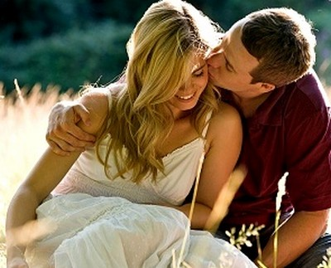
No puedo darte soluciones para todos los problemas de la vida .

Slide 10

Ni tengo respuestas para todas tus dudas ni temores .

Slide 11

Pero puedo escucharte y buscarlas junto contigo.

Slide 12

No puedo controlar tus alegrías, tus triunfos, y tus éxitos que no son míos.

Slide 13

Pero disfruto sinceramente cuando te veo feliz.

Slide 14
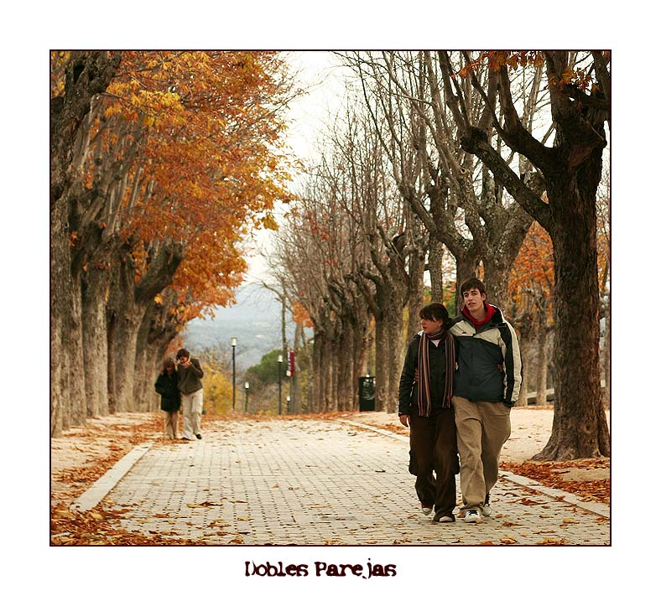
No juzgo las decisiones que tomas en la vida.

Slide 15

Me limito a apoyarte, a estimularte y a
ayudarte si me lo pides.

Slide 16
Solamente puedo Quererte como eres y Ser tu amigo

Slide 17


Slide 18
Un fuerte abrazo
Que tengas
un buen día
José Luis

Slide 19



Accede a la sección que desees desde aquí:
Propia Creación
De la Red
Dedicatorias | Fechas Especiales | Graciosos
Historia y Arte | Lugares | Musicales
Naturaleza y Ciencias | Política | Reflexión
Religiosos | Románticos | Salud
Dedicatorias | Fechas Especiales | Graciosos
Historia y Arte | Lugares | Musicales
Naturaleza y Ciencias | Política | Reflexión
Religiosos | Románticos | Salud
Si deseas recibir pps periódicamente en tu correo electrónico subscríbete aquí:

